Slide 1
Herzlich Willkommen zur 2. Infoveranstaltung
MWIKE und d-NRW AöR

Slide 2
Agenda
09:05 Uhr Begrüßung
09:15 Uhr Thema Fachverfahren
09:30 Uhr Thema Linie 6 Plus und Infos zur VSM
09:45 Uhr Der Gründungsassistent
10:00 Uhr Ausblick
10:10 Uhr Weitere Fragen und Anregungen
Die gesamte Präsentation wird im Anschluss an die Veranstaltung unter https://wsp-veroeffentlichungen.nrw/ zur Verfügung gestellt

Slide 3
Ende-zu-Ende Digitalisierung
Tim Geyer d-NRW AöR

Slide 4
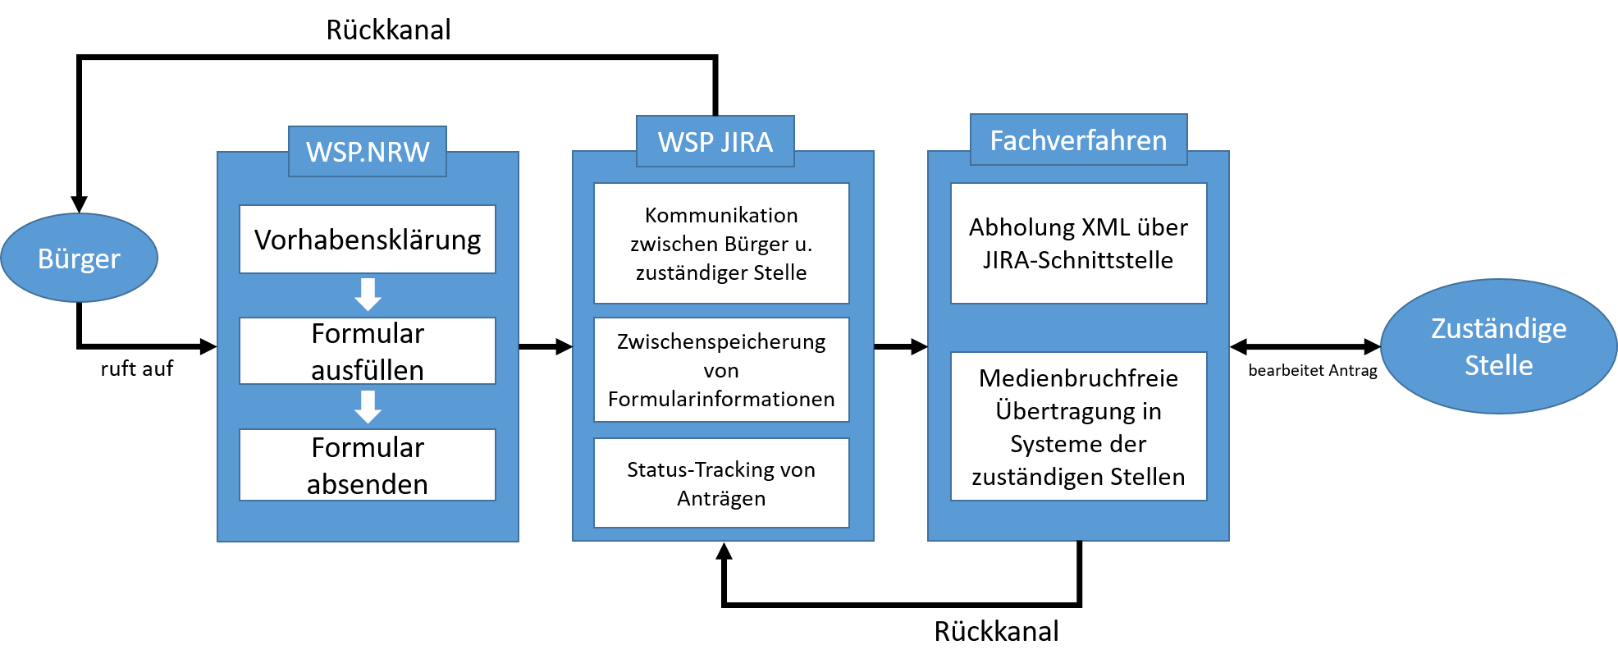
Was bedeutet Ende-zu-Ende-Digitalisierung?
Unter Ende-zu-Ende-Digitalisierung wird die Ausführung des gesamten Verwaltungsprozesses auf digitalem Wege unter Vermeidung von Medienbrüchen verstanden.
Prozess: Von der Antragstellung über die Bearbeitung bis hin zum Versand des Bescheids über einen digitalen Rückkanal und entsprechender Veraktung in einer elektronischen Akte.
Aktuell ist die Ende-zu-Ende Digitalisierung im WSP.NRW wie folgt abgebildet:

Slide 5
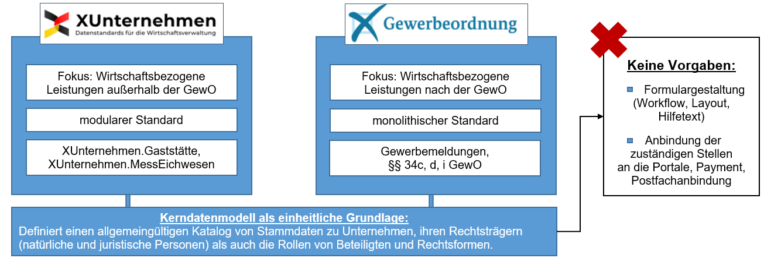
Voraussetzungen der Ende-zu-Ende-Digitalisierung: XÖV-Standards
XÖV bezeichnet ein Datenformat der öffentlichen Verwaltung, welches von Menschen und Maschine gelesen werden kann.
Entwicklung Bundeseinheitliche Standards, auf Basis dieser XÖV-Nachrichten
Ziel ist die standardisierte, medienbruchfreie Übermittlung von Antragsdaten in die Fachverfahren der zuständigen Stellen.

Slide 6
Anbindung von bestehenden Fachverfahren an das WSP.NRW
Zuständige Stelle
Fachverfahrenshersteller (FVH)
WSP.NRW
Beauftragung des FVH zur Anbindung an das WSP.NRW
Konfiguration der Fachverfahrens-Schnittstelle
Einrichtung eines Zugangs im Test-Jira-System
Anfrage eines Zugangs im Test-Jira-System für FVH
Durchführung von Tests
Einrichtung eines Zugangs im Produktiv-Jira-Systems
Anfrage eines Zugangs im Produktiv-Jira-Systems
Informationen zu den Schnittstellen finden Sie unter: https://wsp-veroeffentlichungen.nrw/dokumente/

Slide 7
Ausblick für das WSP.NRW
Es ist geplant, dass Jira-Ticketsystem als Backend des WSP.NRW abzulösen
Dies wird auch Änderungen in der Bereitstellung der Antragsdaten mit sich bringen
Und somit auch in der Ende-zu-Ende Digitalisierung
Es sind hierbei zwei neue Vorgehensweisen zu betrachten
Verwendung des FIT-Connect Datenroutingstandards
Kein zusätzliches Webportal zur Verwaltung der Antragsdaten benötigt
Einfache Webnutzer-Oberfläche
Selbstverwaltend durch zuständige Stelle
Kein Fachverfahren benötigt
Versand direkt in das Fachverfahren
Bereitstellung der Antragsdaten via Empfangsclient

Slide 8
Einführung der TSA Infodienste
Lisa Ernst – d-NRW AöR

Slide 9
Agenda
Ursprung Einführung Infodienste NRW
Vorstellung der Schnittstellen
Vorgehen, Zertifizierung und Tests
Zeitplan

Slide 10
Redaktionssystem NRW
Insellösung
Das bisherige Redaktionssystem NRWs beruht auf einer Eigenentwicklung deren Konzeption 2017 startete
Veralteter Standard
Es beruht auf dem damals aktuellen Standard XZuFi 2.1 und kann diverse Anforderungen, bspw., aus der SDG-VO, oder der Parametrisierung nicht oder nur mithilfe von Workarounds

Slide 11
Infodienste & Linie6plus
9 Bundesländer
Die Linie6Plus ist ein technischer Entwicklerverband bestehend aus einem Zusammenschluss von derzeit neun Bundesländern.
1 Redaktionssystem
Kernelement der Linie6Plus ist das Redaktionssystem „Infodienste“ über das FIM-Leistungsbeschreibungen, Zuständigkeiten und Informationen zu Onlinediensten erfasst und an den PVOG übermittelt werden.
Gemeinsame Entwicklung
Die Infodienste werden innerhalb des Entwicklerverbands gemeinsam weiterentwickelt.
Inhaltliche Zusammenarbeit
Die Linie6plus bildet außerdem eine starke Gemeinschaft in der föderalen Zusammenarbeit, z.B. in der FG FIM oder in AGs zur Weiterentwicklung der FIM Methodik und des PVOG.

Slide 12
Einführung der Infodienste in NRW
Altes Redaktionssystem
VSM
Alte Schnittstellen
Aktuelle Anforderungen, wie Mehrsprachigkeit, detailliertere Beschreibung von Onlinediensten und Parametrisierung werden erfüllt
Es wird auf eine zentrale Infrastrukturkomponente gesetzt, die an kommende Bedarfe flexibel und kostensparend angepasst werden kann
Schnittstellen werden durch Infodienste eigene Schnittstellen ersetzt

Slide 13
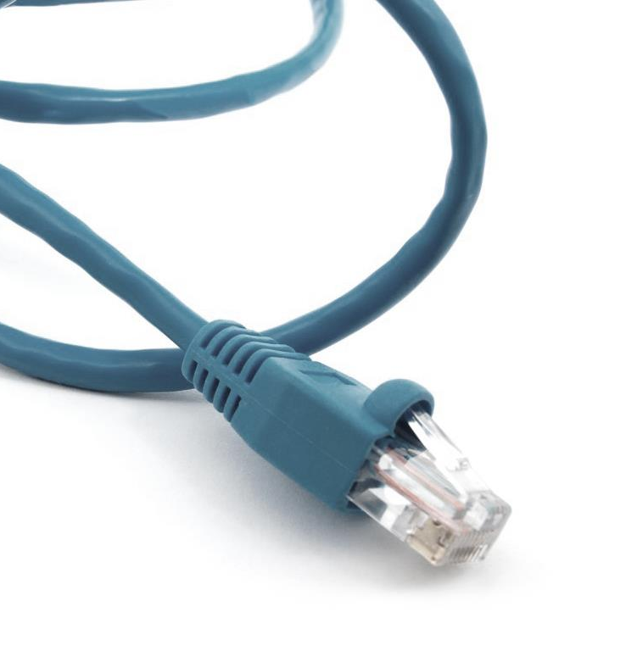
Vorstellung der Schnittstellen
Mittelfristiger Umstieg auf XZuFi 2.2, in der Übergangszeit wird eine Entgegenahmen sowohl von 2.1 als auch 2.2 gewährleistet.
Neuer RDFa Crawler
Komponente bleibt durch neue Vision bestehen und soll künftig fit für neue Anforderungen werden
RDFa/XZuFi-Konverter
stellt eine korrekte Übertragung der eingesammelten Daten zu den Infodiensten sicher
Direktschnittstelle zu Kommunalportalen:
Die ID SOAP XZuFi ist die API-Schnittstelle zu Kommunalportalen
Es handelt sich um eine bidirektionale Schnittstelle
Sie unterstützt aktuell XZuFi 2.2
Datenlieferanten sollten diese Schnittstelle bevorzugt nutzen
Anbindung des PVOG:
wird analog zur bisherigen Funktionalität weiterhin angebunden

Slide 14
Vorgehen, Zertifizierung und Tests
Um die XZuFi-Schnittstelle der Teleport nutzen zu können, müssen sich IT-Dienstleister einmalig durch die Teleport zertifizieren lassen.
Die Zertifizierung beinhaltet Workshops, in denen die Arbeit mit der Schnittstelle erörtert wird, Kosten können bei der TSA erfragt werden.
Nach abgeschlossener Zertifizierung können interessierte Dienstleister ab August Tests mit der Schnittstelle durchführen
Wenn Sie Interesse an der Nutzung der neuen Schnittstelle der Infodienste haben, wenden Sie sich bitte an Ihren IT-Dienstleister und bitten diesen, sich mit uns in Verbindung zusetzen
Einige Dienstleister haben bereits Erfahrung mit der Schnittstelle oder bieten kompatible Produkte an, eine erneute Zertifizierung entfällt in diesem Fall.

Slide 15
Zeitplan
Q1 2024
Konzeptphase
Vorbesprechung mit Beteiligten
Q3 2024
Parallelbetrieb Infodienste und VSM
Möglichkeit für kommunale Dienstleister zur Zertifizierung und Testung der Schnittstelle
Neubau Crawler/Inputseite plus Konverter
Migration
Q2 2024
Beschaffung der Infodienste durch MHKBD
Migrationsplanung der Portalschnittstellen
Konzeption neuer Crawler und Konverter
01.01.2024
01.01.2025
Q4 2024
Geplante Abschaltung altes Landesredaktionssystem und bisherige APIs des Portalverbund.NRW

Slide 16
Die Verwaltungssuchmaschine
Tim Rattay – d-NRW AöR

Slide 17
Das WSP.NRW und die Redaktionssysteme
Das WSP.NRW bezieht die Information, wer für welche Leistung zuständig ausschließlich ist aus den Redaktionssystemen (VSM), deswegen…
Bitte tragen Sie sich für Ihre Leistungen ein!
Informationen finden Sie unter:
Direktlink > Informationen zum Umgang und Bearbeitung von Verwaltungsleistungen im Wirtschafts-Service-Portal.NRW (WSP.NRW) – WSP-Veröffentlichungen (wsp-veroeffentlichungen.nrw)

Slide 18
Das WSP.NRW und die Redaktionssysteme
Daten für Ihren IT-Dienstleister:
Welche LeiKa-Nummern sind aktuell relevant für das WSP.NRW
Was soll eingetragen werden? Das können Sie entscheiden
Die Links, welche Sie gerne auf ihren kommunalen Seiten verwenden können
Vorteile:
Sie brauchen die relevanten LeiKa-Nummern nicht suchen
Sie können Altdaten aus der VSM löschen lassen
Ordnung und Übersicht für Ihre Kommune schaffen
Ihre Zusammenarbeit ist essenziell für eine vorlaufende Digitalisierung!

Slide 19
Der Gründungsassistent
Natalie Rath – d-NRW AöR

Slide 20
Vielen Dank!
WSP-Support
E-Mail: wsp-support@digitales.nrw.de

